Slide 1
ボーンマン
遊べるデバイス ： pc
ジャンル
2D横スクロールアクション + 死にげー

Slide 2
コンセプト
喜怒楽を感じられるゲーム

Slide 3
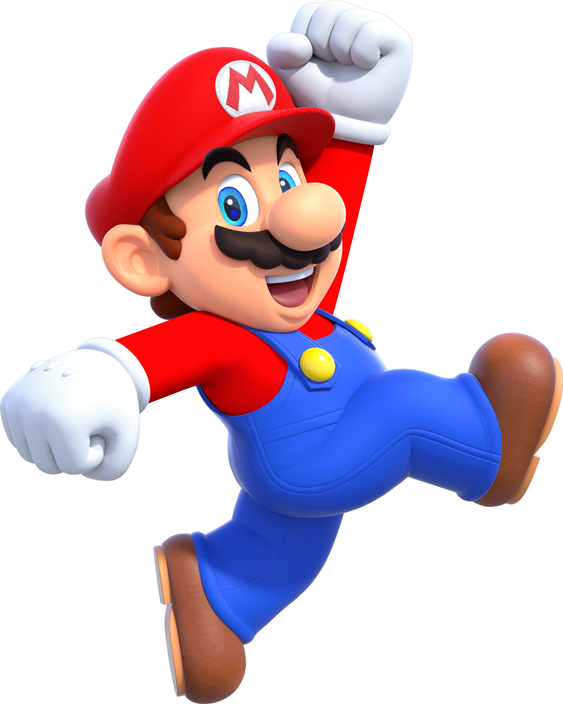
どんなゲーム？？
いろいろな感情が生まれてきて死ぬのですら楽しくなるようなドM(死にゲー好き)な人向け！！
懐かしいあのゲームみたいなのをもう一度！！

Slide 4
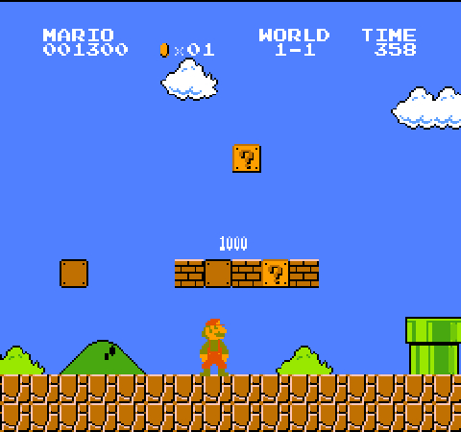
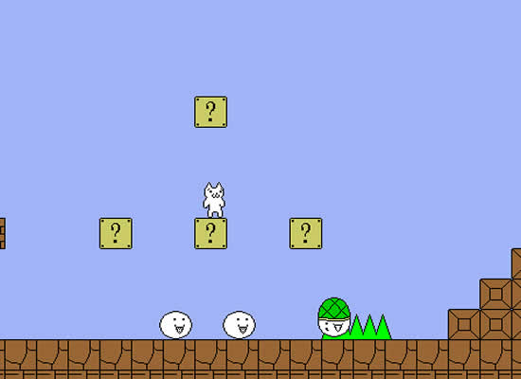

ゲームの内容
初見殺しのようなギミックなどを死にながら学習していきゴールを目指していく
ー

Slide 5
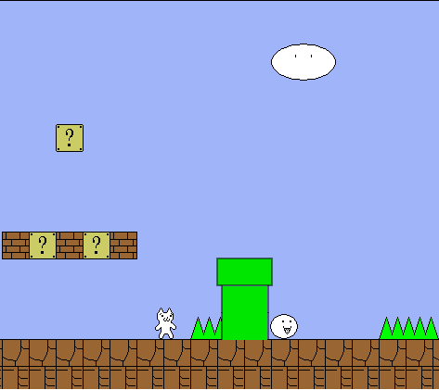
操作感
パソコン初心者でもボタン3つで簡単に操作できる。
A,← : 左方向へ移動
D,→ : 右方向へ移動
W,↑ : ジャンプ

Slide 6
仕様書
キャラター(player)
・A,D,spaceでの移動追加
・敵キャラクターにあたると消滅
キャラクター種類(enemy)
・クリボー的な存在
・土管
・ブロック
クリボー的な存在
・その辺に落ちてある ・ジャンプして上から踏んずけた場合消滅
土管 ・直接的な攻撃は無し
・Playerが土管に入ると死亡
・土管の中から敵が出てくる
ブロック
・ブロックに近づくと飛んでくる
・ブロックが飛んできて当たった場合player消滅

Slide 7
・timer

